Slide 1
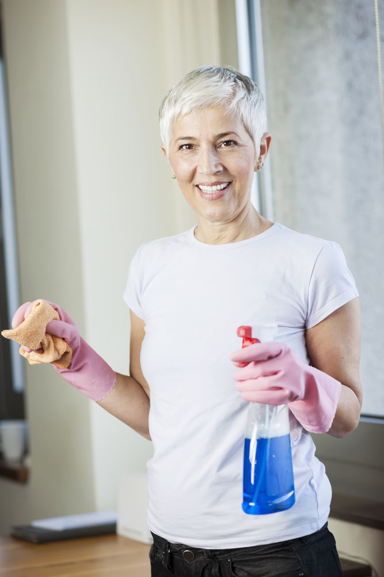
Nathalia
Polen
schoonmaakster
Krakow
mei

Slide 2
Nathalia

